Slide 1
Web-Scraping com Python!
“If programming is magic, web scraping is wizardry”

Slide 2
Conteúdo:
O que é Web Scraping ?
Páginas Web
Introdução básica sobre HTML
Identificando informações úteis em um Website
Como lidar com Expressões Regulares ( REGEX )
Realizando meu primeiro Scrap com Python
Como automatizar o processo de Web Scraping

Slide 3
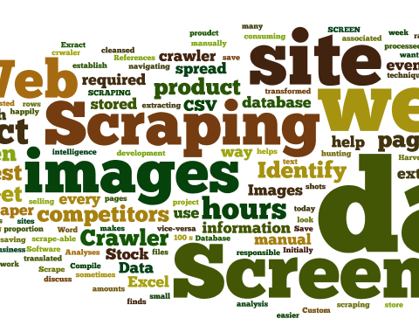
O que é Web Scraping ?

Slide 4
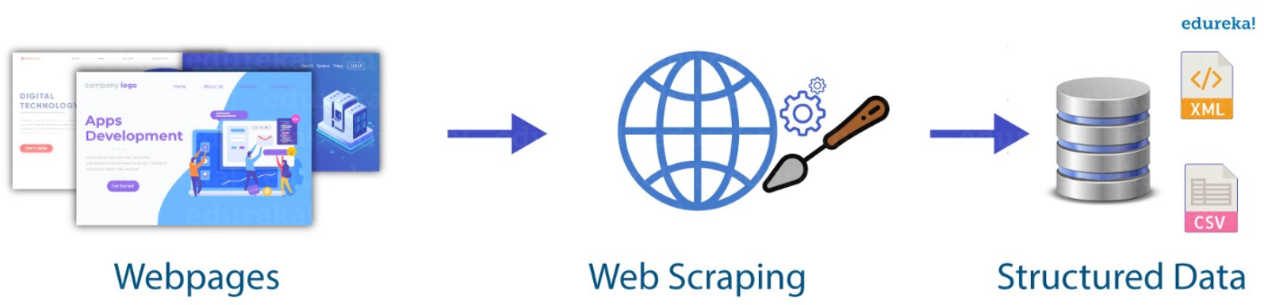
- O que é Web Scraping ?

Slide 5
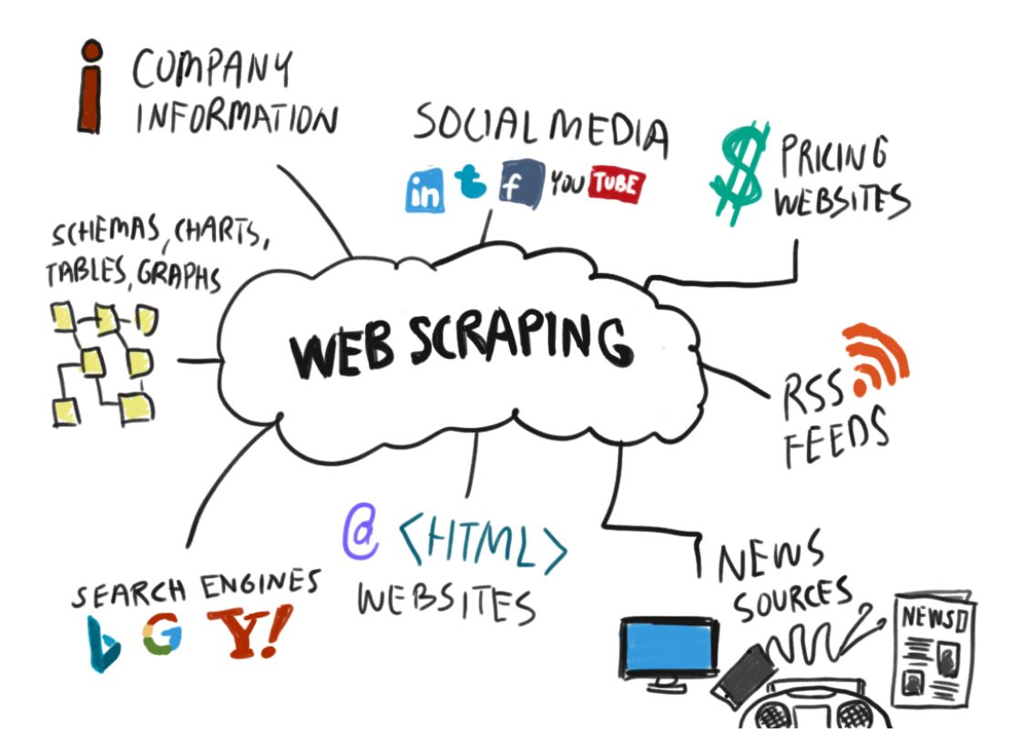
- O que é Web Scraping ?

Slide 6
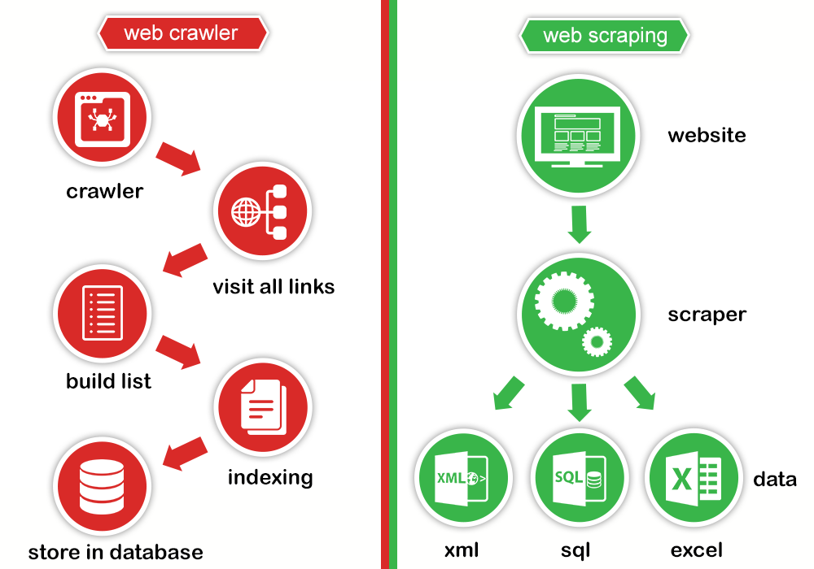
- Web Scraping X Web Crawling

Slide 7





Ferramentas mais utilizadas
BeautifulSoup
Requests
Selenium
Scrapy

Slide 8

Web Scraping é ilegal ?

Slide 9
Let’s Scrap!

